Slide 1
Jumeaux Numériques
Mamadou K. Traoré
Professeur, IMS CNRS UMR 5218

Slide 2
Tous les Chemins mènent au Jumeau Numérique
Prévision
Modélisation & Simulation
Jumeau Numérique
Science & ingénierie des données
Optimisation
Visualisation/Suivi
Diagnostic/Détection
Modèle symbiotique
Control
Analyseurs prédictifs
Modèle enrichi
Prédiction
Systèmes d’information
Analyse
Modèle numérique
Conception
Opération
ML
Données
DES
AI
CIM
SD
ABM
WMS
BIM
OR
EoL
ERP
AAS
DPP
MoL
BoL
Cycle de Vie Système

Slide 3
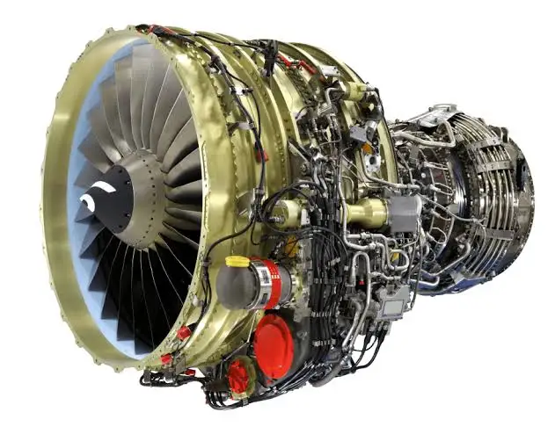
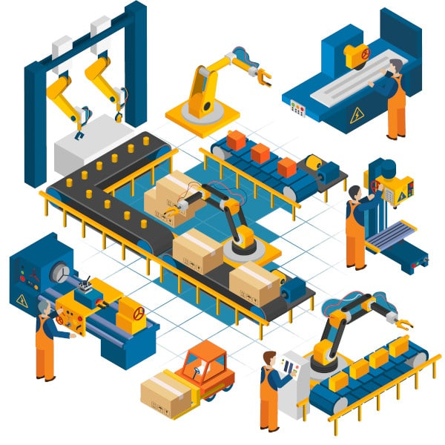
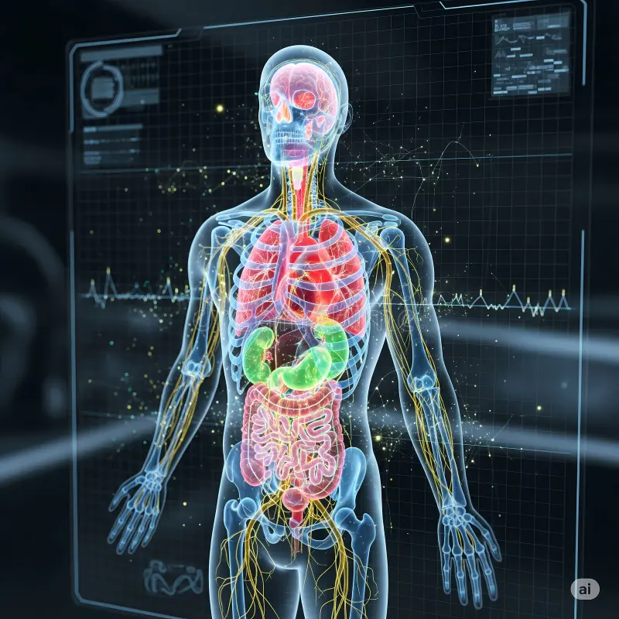
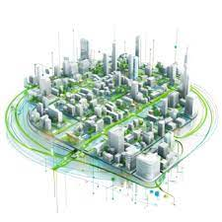



Le paradigme Données-Modèles-Services (DMS)
Système Cyber Physique et Humain
Pilotage stratégique
Operateur
Décideur
Gestion opérationnelle
Interactions Digital-Humain
Jumeau Numérique
Models
Data
Services
Interactions Physique-Digital

Slide 4
Un cadre opérationnel DMS
Système Cyber Physique et Humain
Stratégique
Jumeau Numérique
Opérationnel
Système d’information
Système de décision
Reconfigurable/Variable
Smart/Documenté

Slide 5
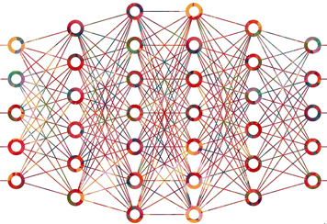
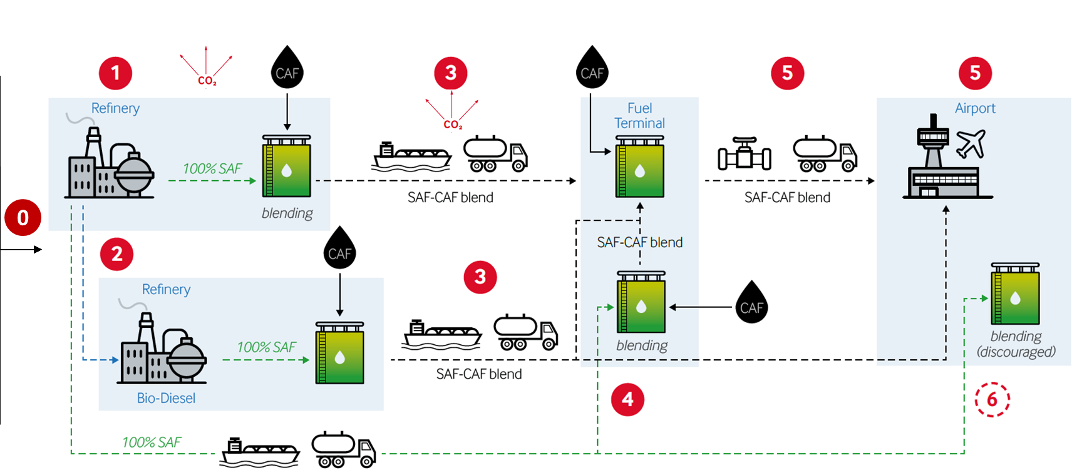
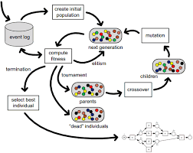
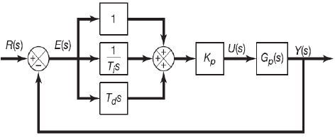
Le Jumeau Numérique « exhaustif »
Jumeau Numérique
3D/4D
Suivi (KPIs)
Données historique & temps-réel
Strategique
ANN
Diagnostic (risques)
Compétitivité (KPIs)
Scénarios de stress
Résilience (KPIs)
MAS
Prévision (KPIs)
Durabilité (KPIs)
Traçabilité (KPIs)
Scénarios de remédiation
OR
Optimisation (parameters)
Agilité (KPIs)
Fiabilité (KPIs)
Système réel
PID
Control (parameters)
Operationnel
Système d’information
Système de décision

Slide 6
Un cadre de formalisation DMS
Système source
Système source
Donnée
Fonction d’inférence
Contexte
Contexte
Mise à jour
modeling
Modèle
Modèle
EF
expérimentations
Service
Sys_{JN} =<D, M, S, μ> avec
  D ensemble des données collectables
  M ∈ ℳ modèle du système source
  S ∈ ℳ service du JN, paramétré par M et D
  μ : Ω_{D} x ℳ → ℳ fonction d’assimilation des données,
  où Ω_{D} ensemble des segments de données admissibles

Slide 7
Approche par Automate Hybride Hiérarchique
ToI
data
ToI Model Inference
Context
update
Model name
Λ
Σ
ToI Model
℘(Σ)
Χ
DT service
Φ, Δ and Δ*
Υ
Sys_{JN} =<D, M, S, μ>
μ : Ω_{D} x ℳ → ℳ
(D, M) → M’
Sys ∈ℳ = < Λ, X, Y, Φ, Σ, Π, Δ, Δ* >

Slide 8
L’Automate Hybride
phase
invariant
délai
activité
ϕ₁: <π₁(Σ), θ₁, τ₁>
transition interne
transition externe
δ?: <ω, ε, θ>
initialisation
transition confluente
δ!: <ε, ρ, θ>
phase initiale
temps écoulé
saut initial
entrée
garde
saut
Δ*: <i*, θ*, τ*>
sortie
δ?!: <ω, ε, ρ, θ>
ϕ₃: <π₃(Σ), θ₃, +∞>
ϕ₂: <π₂(Σ), θ₂, 0>

Slide 9
L’Automate Hybride Hiérarchique
M_{DT}
intégration
{M_{DT}, S_{DT}}
couplage
S_{DT}
M_{DT}
S_{DT}

Slide 10
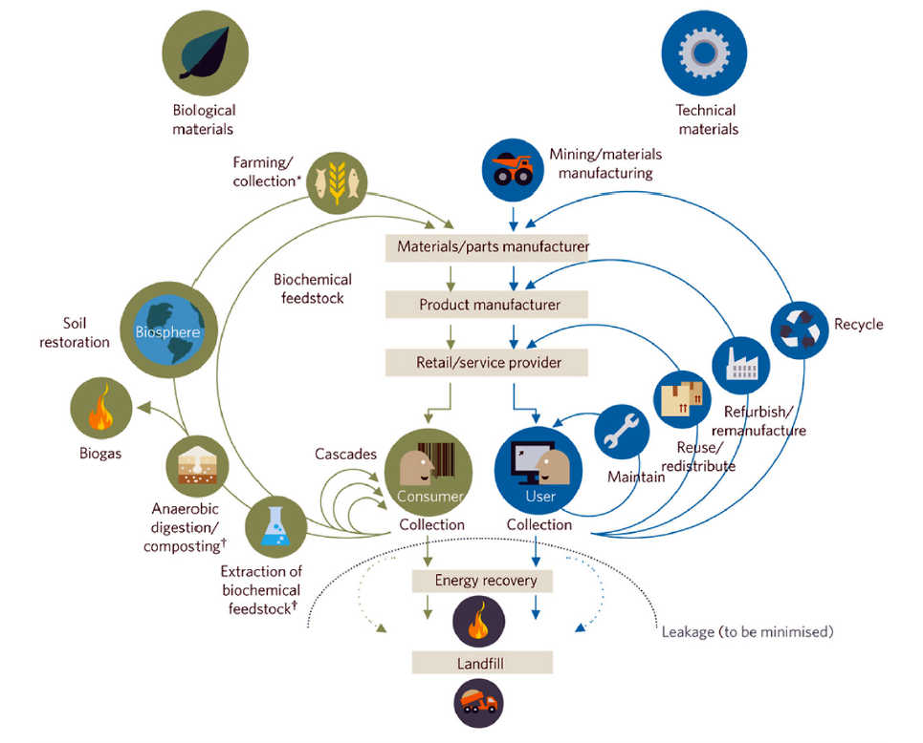
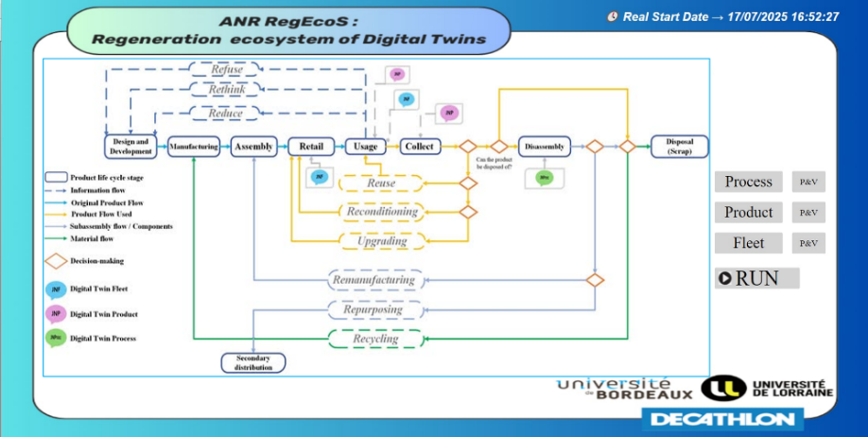
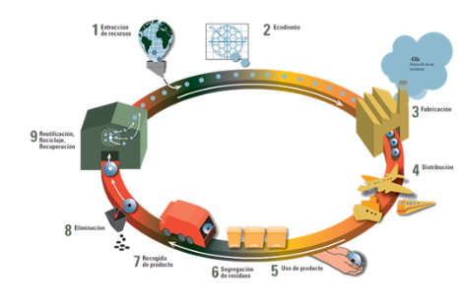
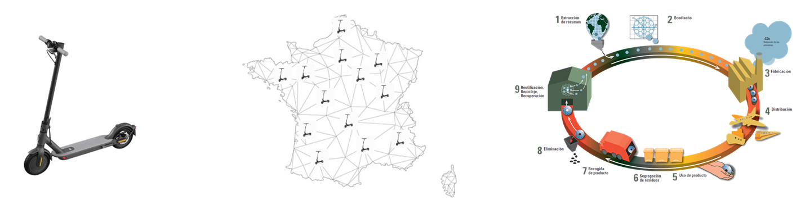

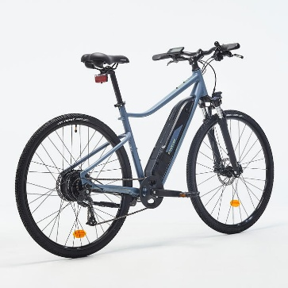
Projet REGECOS (ANR)
Comment soutenir un écosystème de régénération par JN ?
DPP
Usage
DT ecosystem
Process DT
Fleet DT
Product DT
Digital Twin
2
Scale Transfer

Slide 11
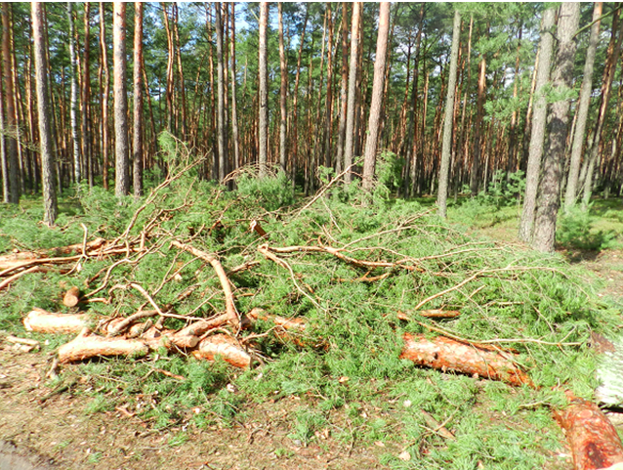
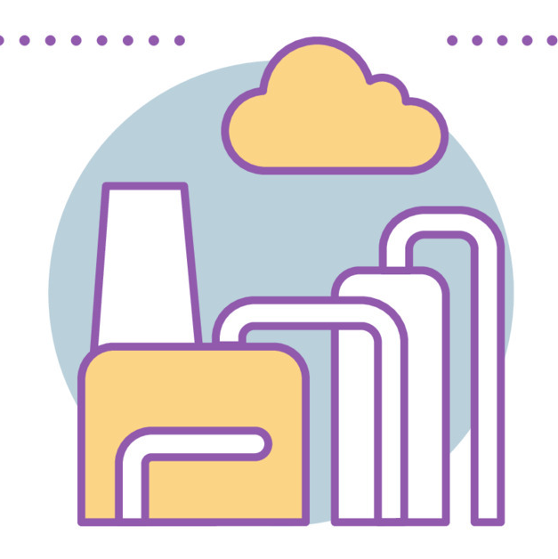






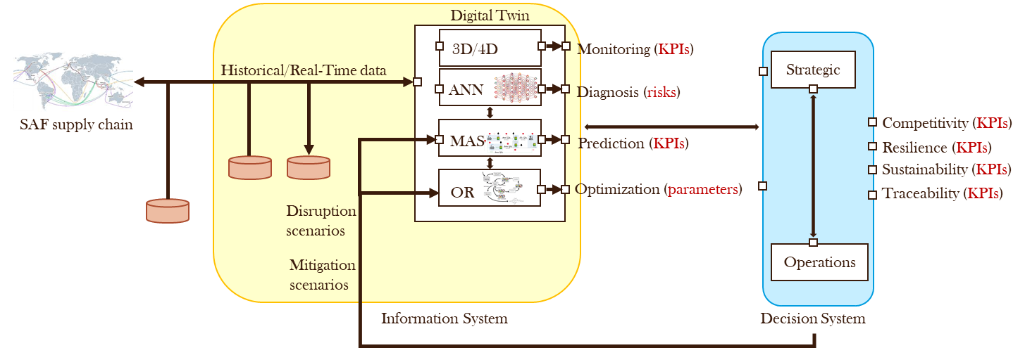
Projet SAF (FBU-Région)
Vers un outil de gestion en temps réel pour l'approvisionnement multi-sources d'un aéroport régional en Carburant d’Aviation Durable traçable

Slide 12
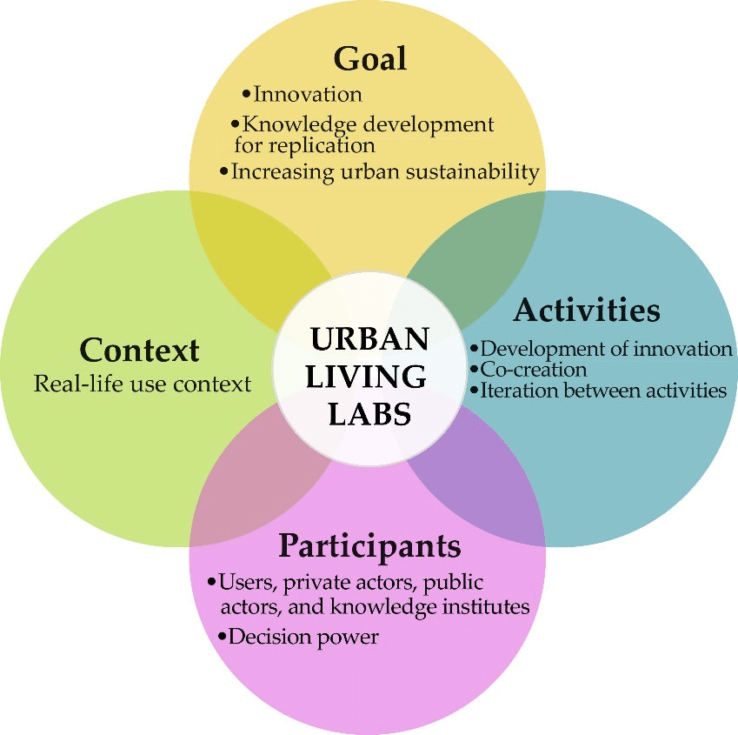
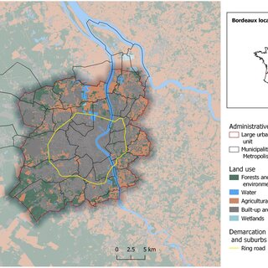
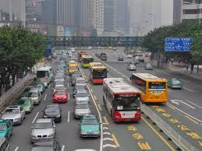

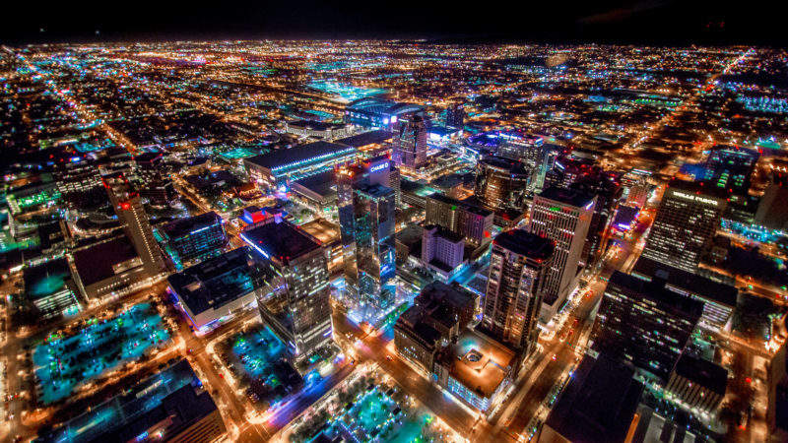
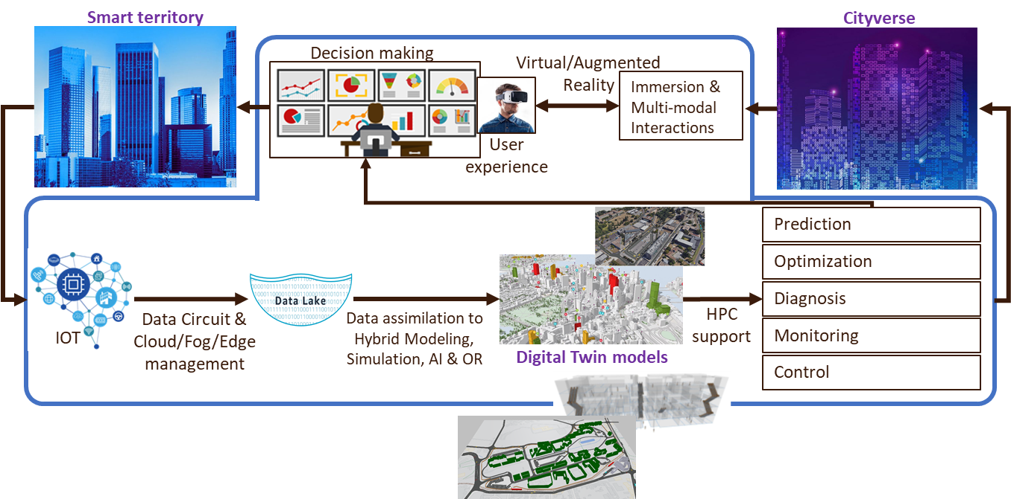
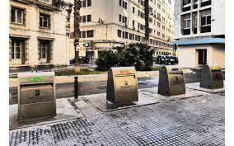
Projet ACT (ANR)
Un campus augmenté pour les transitions mondiales

Slide 13
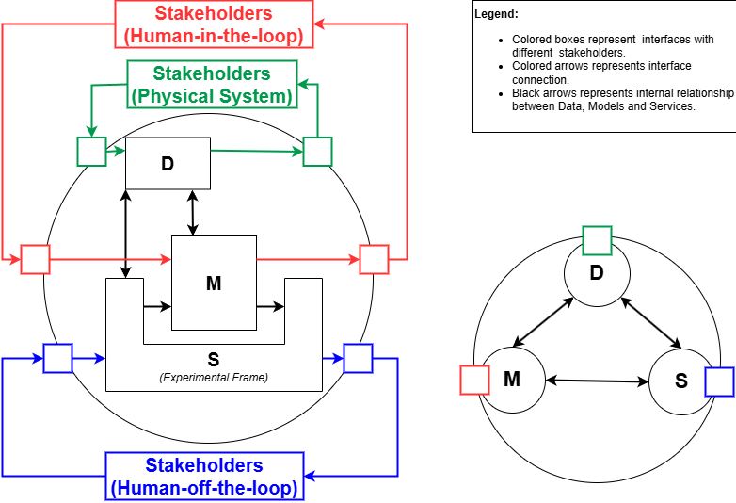
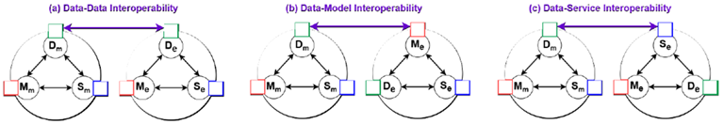
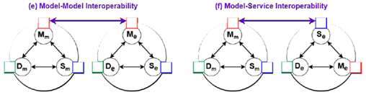
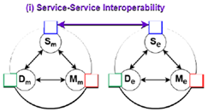
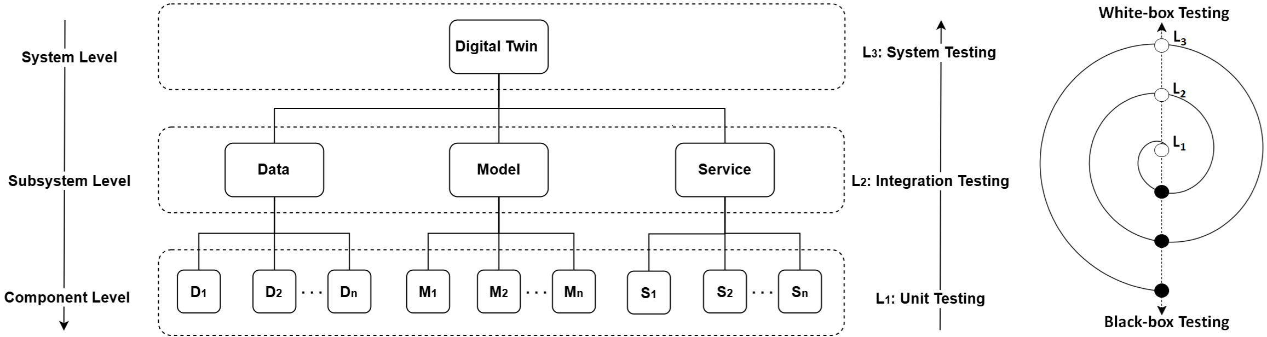
Quelques questions génériques ouvertes
Interopérabilité des JN
Vérification & Validation des JN

